Slide 1
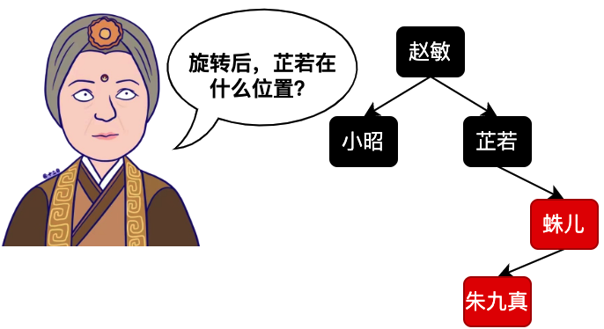





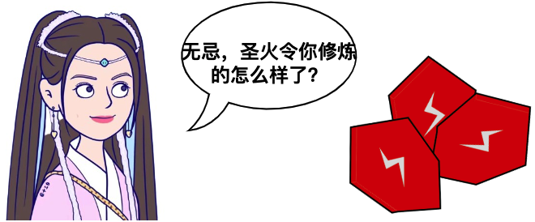
小傅哥
壬寅年
己酉月
癸巳日创作
链表 Link List
倚天村 · 数据结构
武当 · 张无忌
Notes:
哈喽，大家好，我是技术UP主，小傅哥。
从本章节开始，小傅哥会陆续的给大家，讲解一些基于Java语言的基础数据结构知识。
数据结构可以帮助我们更好的理解和掌握计算机科学的基本概念，并能更好的分析和解决实际问题。数据结构也是一门重要的计算机科学课程，它主要研究如何组织、存储和管理大量的数据。并且你每天所开发的代码也都是建立在数据结构基础之上的逻辑呈现。
可能当年上学时的你并没有意识到数据结构有多重要，但随着编码多年后，越来越重视开发的质量和性能时。发现高端的程序员根本离不开数学，也离开不了数据结构。
好啦，记得给小傅哥来个三连，数据结构这趟车要准备出发了。

Slide 2
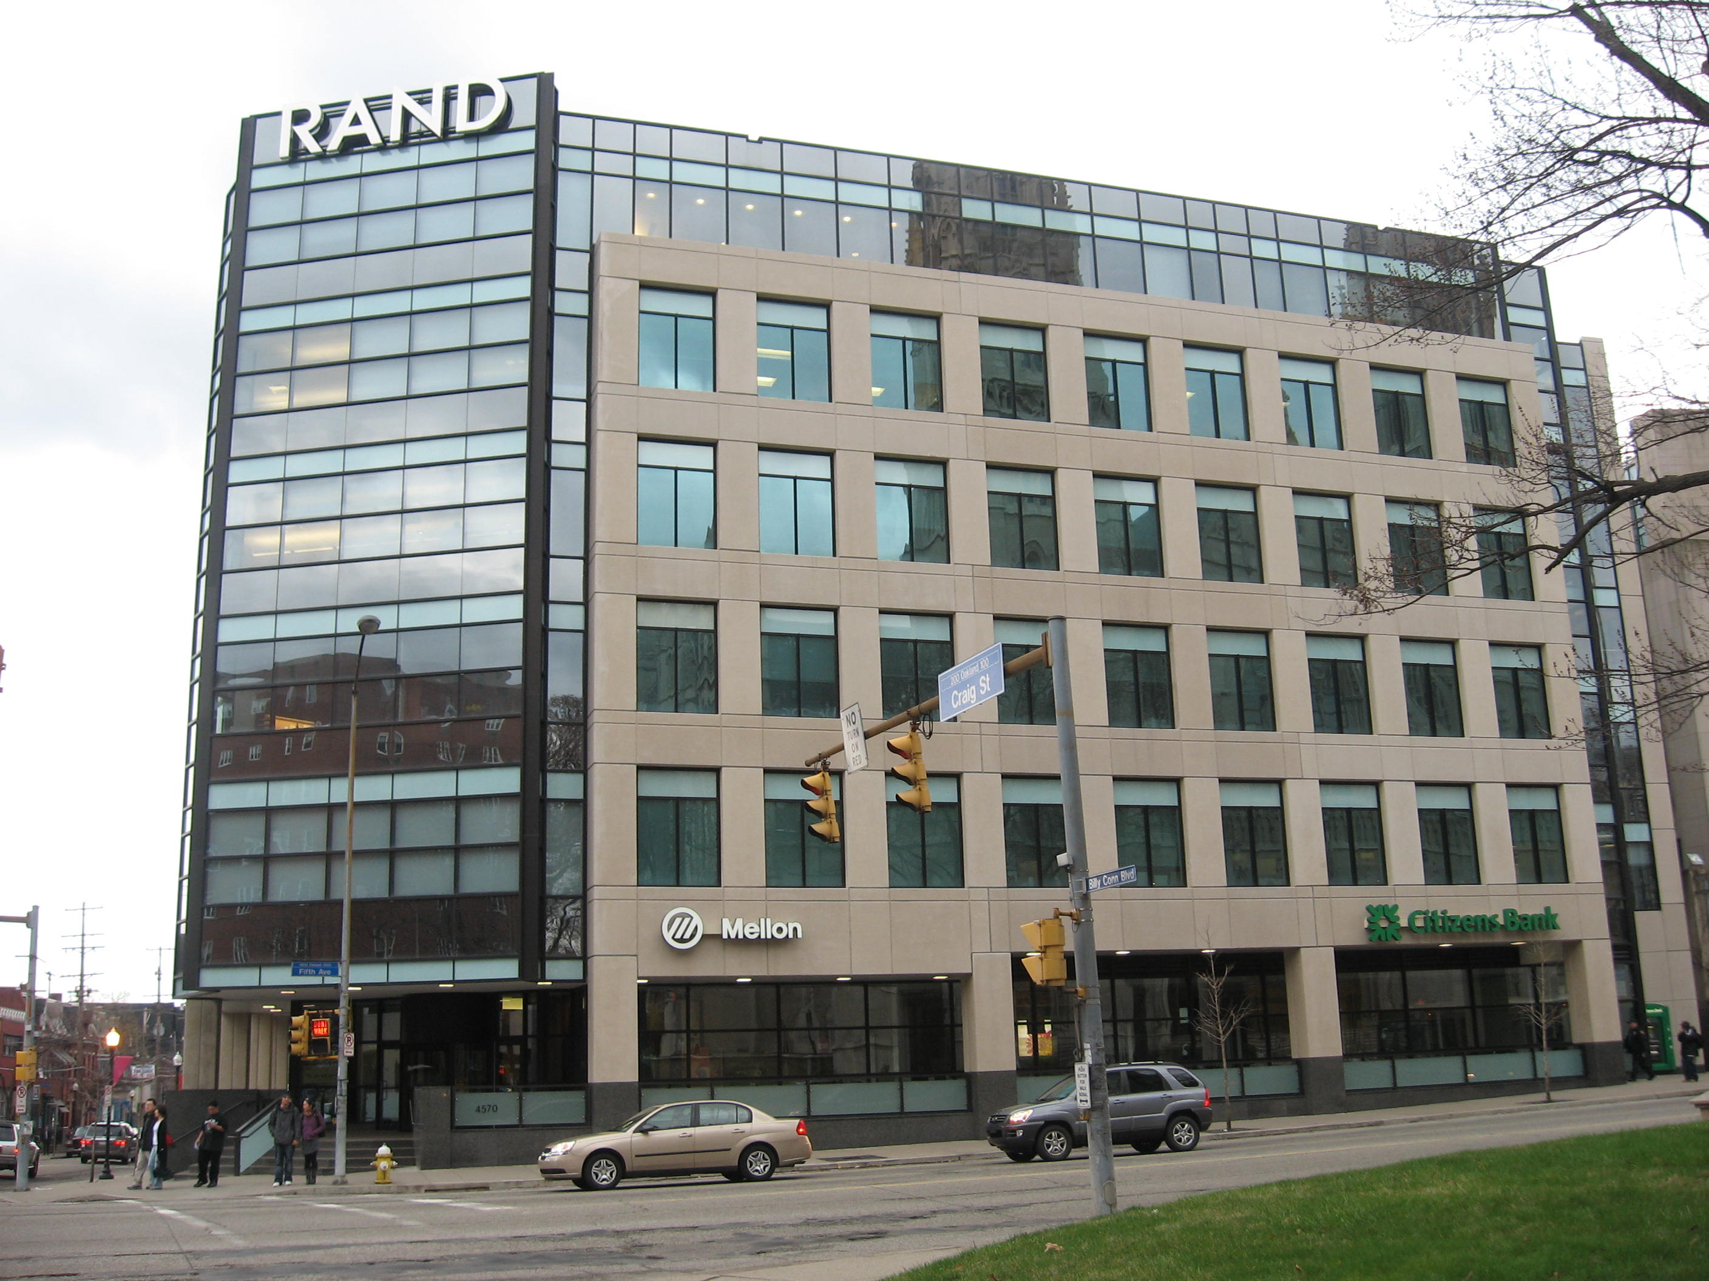
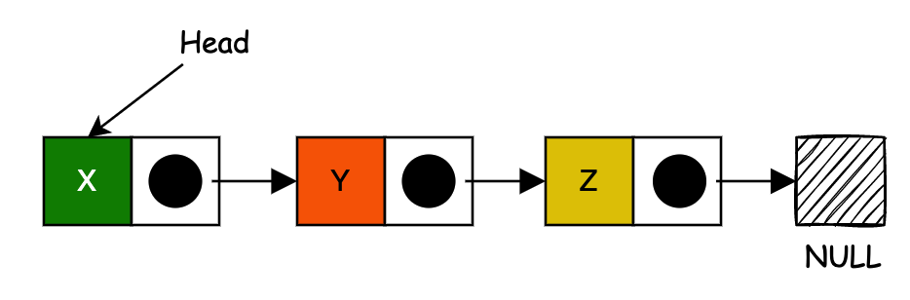
链表的历史
于1955-1956年，由兰德公司的Allen Newell、Cliff Shaw和Herbert A. Simon开发了链表，作为他们的信息处理语言的主要数据结构。链表的另一个早期出现是由 Hans Peter Luhn 在 1953 年 1 月编写的IBM内部备忘录建议在链式哈希表中使用链表。
到 1960 年代初，链表和使用这些结构作为主要数据表示的语言的实用性已经很好地建立起来。MIT 林肯实验室的 Bert Green于 1961 年 3 月在 IRE Transactions on Human Factors in Electronics 上发表了一篇题为“用于符号操作的计算机语言”的评论文章，总结了链表方法的优点。1964 年 4 月，Bobrow 和 Raphael 的一篇评论文章“列表处理计算机语言的比较”发表在 ACM 通讯中。
兰德公司，宾夕法尼亚州匹兹堡
Notes:
链表是我们要讲解的第一个数据结构，在学习之前。
我们先来了解下链表的历史哈，做个有文化的男人！
兰德公司（源自“研究与开发”一词）^{[7]}是一家美国非营利性全球政策智囊团^{[1]，}由道格拉斯飞机公司于 1948 年创建，旨在为美国武装部队提供研究和分析。
兰德公司的成就源于它在系统分析方面的发展。在空间系统和美国的空间计划，^{[26]}计算和人工智能方面做出了重要贡献。兰德公司的研究人员开发了许多用于构建互联网的原则。
了解了链表的历史之后，咱们继续来学习下链表。

Slide 3
什么是链表 Link List？
Notes:
通过介绍，我们知道了链表的历史。
那么什么是链表呢？链表是一种什么数据结构呢？
带着问题，我们往下学习。

Slide 4
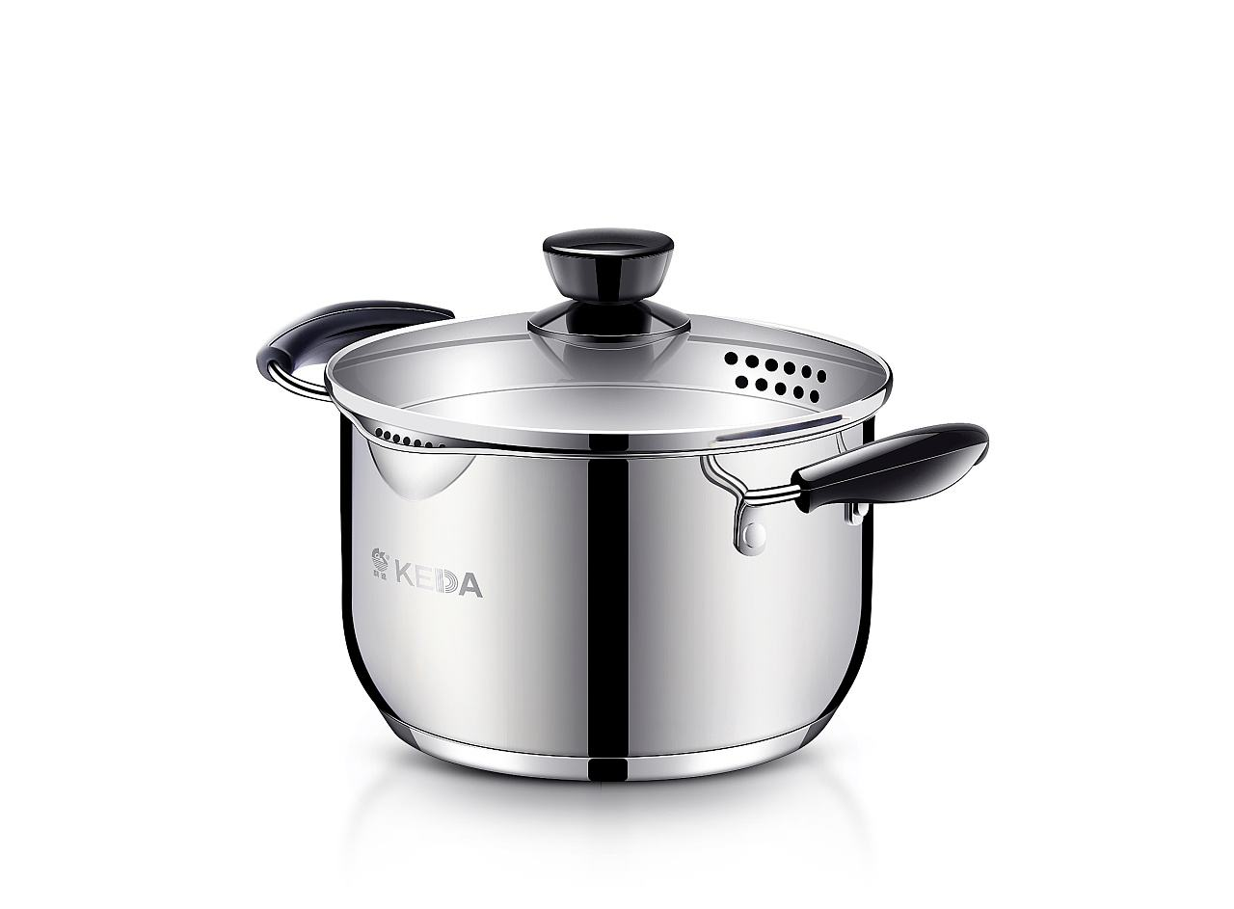
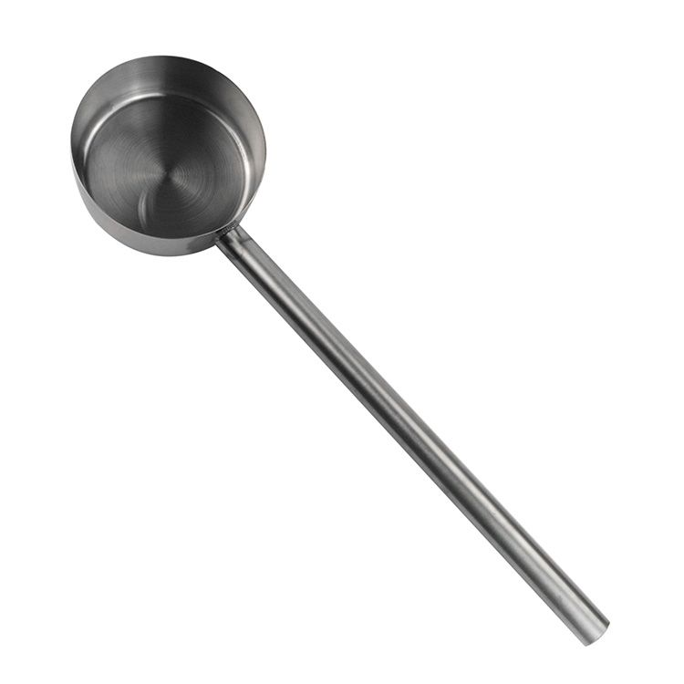
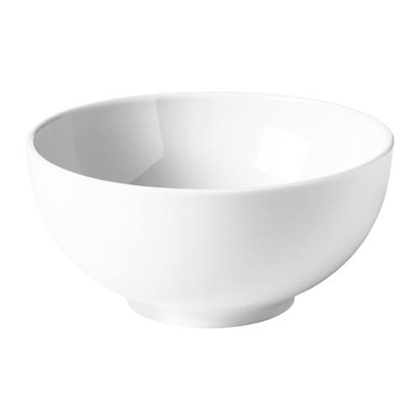
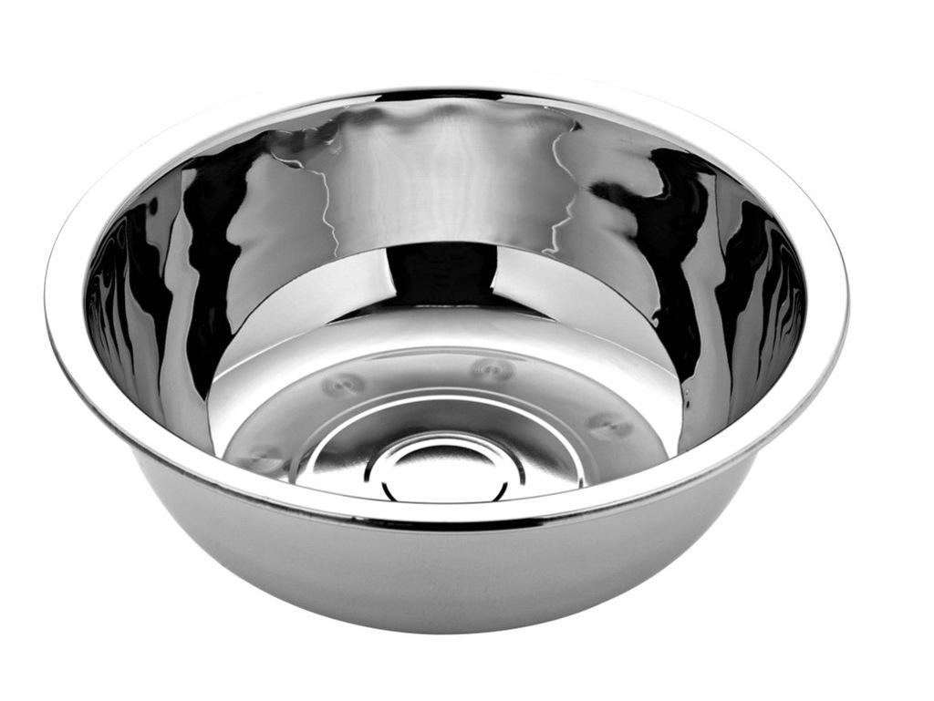
数据结构
锅
碗
瓢
盆
Notes:
其实我们可以简单的把用于存储数据的方式定义为数据结构，只不过不同的结构类型适合存放不同的形态数据。
就像锅碗瓢盆，你不能说我用瓢能干的事，盆就干不了，只不过是否合适而已。
映射到数据结构中，则会表现为错误的使用数据接口，会导致程序编码复杂和运行效率低下等问题。
而链表就是数据结构中一种表现形态，用于存储数据的方式。

Slide 5
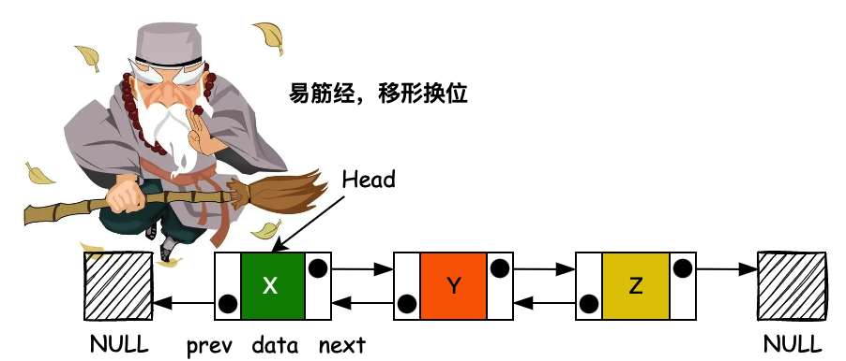
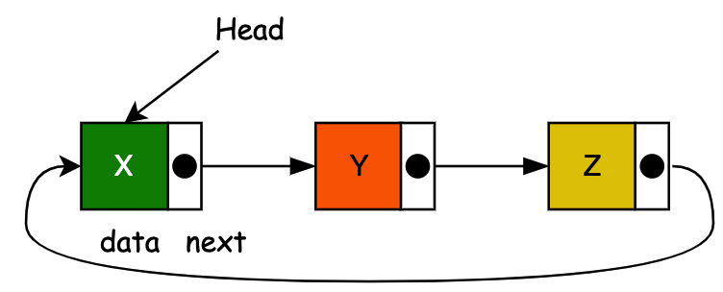
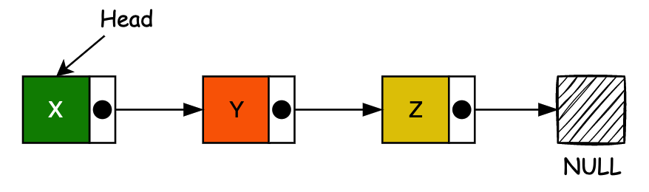
链表类型
单向链表
双向链表
循环链表
链表是一种常用的数据结构，它通过指针连接数据项，提供了一些灵活的操作，但同时也存在一些缺点。在实际的应用中，需要根据实际情况来选择是否使用链表，并选择合适的链表类型。
Notes:
链表呢，也是一种常见的数据结构。它是一组数据的集合，这些数据通过指针相互关联，每个数据项称为节点。链表中的每个节点都包含两部分：一个存储数据的域和一个指向下一个节点的指针域。
通常情况下，链表分为单链表、双向链表和循环链表等不同类型。单链表是指每个节点只包含一个指向下一个节点的指针，而双向链表则是每个节点包含两个指针，一个指向下一个节点，另一个指向前一个节点。循环链表是指链表中的最后一个节点指向链表的第一个节点，形成一个环。
链表的优点在于它可以动态地分配内存，可以随时添加或删除节点。链表的缺点在于由于每个节点都要保存一个指向下一个节点的指针，所以链表需要比数组更多的内存空间。

Slide 6
Java 代码是如何实现一个链表？
Notes:
好啦，接下来小傅哥就带着大家看一下，Java代码是如何实现一个链表的。

Slide 7
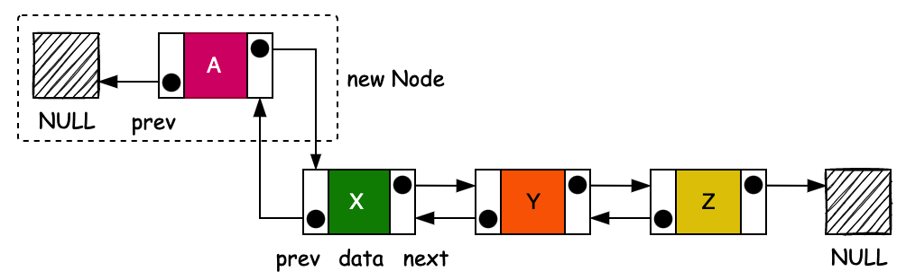
头插

Slide 8
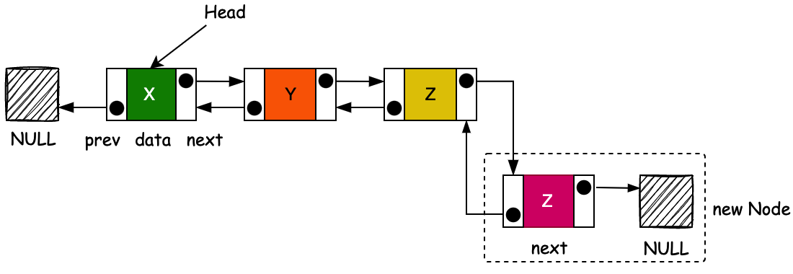
尾插

Slide 9
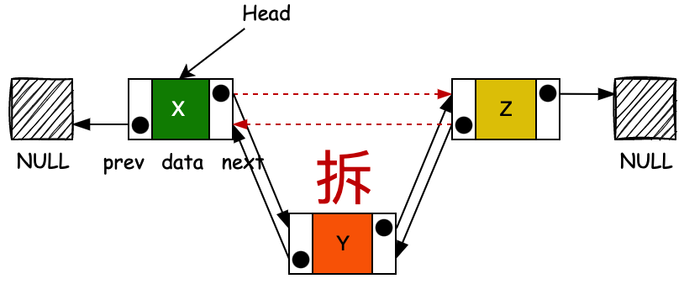
删除

Slide 10
时间复杂度
访问 | 查找 | 插入 | 删除
O(n) | O(n) | O(1) | O(1)

Slide 11

@小傅哥
沉淀、分享、成长，让自己和他人都能有所收获！

